Slide 1
面向对象程序设计Java

Slide 2
第10章 网络编程
网络基础
java.net包
IP组播编程

Slide 3
网络基础
Java具有支持Internet和WWW等的完整软件包。使用Java语言可以非常容易地完成网络程序设计，这一独特的优点是Java风行世界的原因之一。
在java.net包中的类是针对Internet网设计的，即Internet网是使用这些类的硬件基础。
Internet网提供的服务不断增加，如电子邮件、远程文件传输服务(ftp)、远程登录(Telnet)、网络新闻、网络浏览(WWW服务)、网络查询(WAIS、Gophor和Archie等)和电子公告牌BBS等成为最常用、最受欢迎的服务项目。

Slide 4
网络基础
Internet网成功的关键是它具有把不同网络互连起来的能力，它的这种互连能力体现在它使用的一组网络协议TCP/IP上。
TCP/IP逐渐成为一种工业标准。
TCP/IP这个协议名称可分为两部分：TCP是指“传输控制协议”(即Transport Control Protocol)，IP指“互连网协议”(Internet Protocol)。
经常提到的TCP/IP协议，实际上是指TCP/IP协议集，它包含用于Internet网的一组协议。

Slide 5
网络基础
从网络体系结构上看Internet网分为四层：应用层、传送层、网际层和网络接口层。
网络接口层：与物理网络打交道的物理网络部分，它相当于OSI的物理层和数据链路层，负责接收和发送数据帧。
网际层：与OSI的网络层相对应，针对网际环境设计的，具有更强的网际通信和互连能力。主要处理Internet网络中大量的广域网和局域网互连时的数据交换。

Slide 6
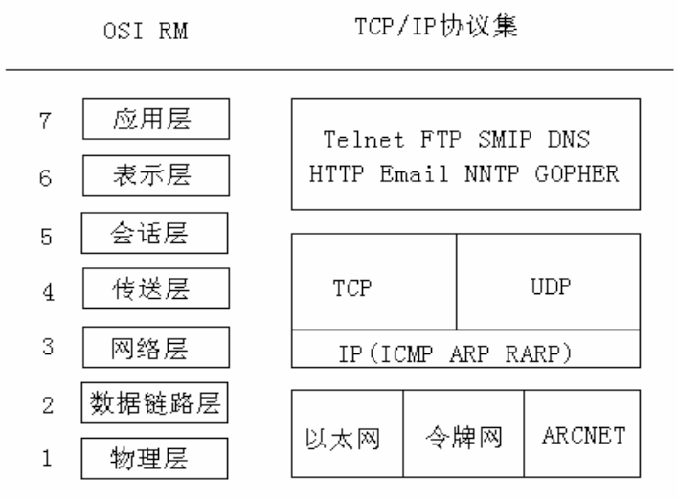
网络基础
传送层：实现主机到主机的数据传送，主要包括TCP和UDP两个协议。
应用层：向用户提供不同的资源共享和远程访问服务等，主要定义了远程登录、远程文件传送、电子邮件、WWW浏览等应用服务协议。
TCP/IP与OSI对照图

Slide 7
IP 网际协议
ICMP 差错和控制协议
ARP 网际地址与物理地址转换协议
RARP 物理地址与网际地址转换协议
TCP 传输控制协议
FTP 文件传输协议
Telnet 仿真终端协议
DNS 域名系统
HTTP 超文本传输协议
NNTP 新闻传输协议
GOPHER gopher服务

Slide 8
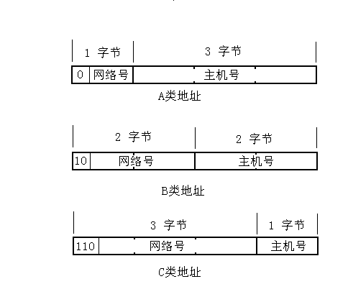
网络基础
IP地址：TCP/IP协议为每台主机分配一个唯一的32位网际地址，或称为IP地址。
32位的IP地址在书写时分成四个部分，每一个部分用"."分隔，其取值范围为0至255。例：202.112.14.181
IP地址分为：网络号和主机号(netid, hostid)，网络号定义为主机号为全0的网际地址。
根据网际上网络的规模，把IP地址分为三类：A类，B类，C类。
IP地址分类示意图

Slide 9
网络基础
域名系统DNS：
DNS在结构上实行分层管理，规定一个本地域名应小于64个字符，一个主机名应小于96个字符。
主机名在先，其后为本地子域名至根域名，中间使用"."分隔，即：host.subdomain1.[subdomain2...].rootdomain
域名总长度应小于256个字符。对于同一域名下的主机名必须是唯一的。
www.uestc.edu.cn
在命名时，为便于记忆，总是采用有意义的名字。
使用域名就能访问Internet上的任何一台主机。在实际访问中，进行了一次从域名到IP地址的转换，由Internet上的DNS服务器来完成。

Slide 10
网络基础
套接字(socket)：区分主机多个应用进程的目的。
socket是在一个特定编程模型下，进程间通信链路的端点。
套接字用两个字节表示，任何一台主机都具有64K个套接字可供使用。
Internet上的服务器使用了大量的标准套接字提供不同的标准服务。
客户机上的套接字在需要与服务器通讯时，临时生成，通讯结束后，套接字即被销毁。
使用流模型。一个socket包括两个流：一个输入流和一个输出流。

Slide 11
网络服务
IP,port
ftp
20
21
telnet
客户程序
Socket
23
Mail
finger
IP与端口的组合得出一个套接字,可以完全分辨internet上运行的程序
端口

Slide 12
Socket
端口号:TCP/IP协议为每种服务定义了一个端口,当一台计算机上运行不同服务器程序时,,根据端口号不同提供相应的服务.
端口号不是计算机上的物理连接器,它只是具有软件意义的假想端口

Slide 13
━━━━━━━━━━━━━━━━━━━━━━━━
名称 Socket 服务说明
━━━━━━━━━━━━━━━━━━━━━━━━
ehco 7 发送数据的回应
discard 9 放弃发送的数据
daytime 13 产生目标机上的当地时间
chargen 19 字符产生器
ftp 21 文件传送
telnet 23 远程登录
smtp 25 简单邮件传送
gopher 70 goher服务
finger 79 用户查询服务
http 80 WWW服务
pops 110 邮政协议
nntp 119 网络新闻传送
━━━━━━━━━━━━━━━━━━━━━━━━

Slide 14
网络基础
如果一个进程要通过网络向另一个进程发送数据，只需简单地写入与socket相关联的输出流。一个进程通过从与socket相关联的输入流读来读取另一个进程所写的数据。
如果用户需要编写服务应用程序，应该避免使用目前众所周知的标准套接字。
TCP协议中经常提到两个名词：套接字(socket)和端口(port)，它们实际上含义相同。

Slide 15
网络基础
统一资源定位器URL：是WWW中的一个常用概念。
WWW是以HTML语言和HTTP协议为基础的信息浏览系统，该系统包括WWW服务器和WWW浏览器，其中WWW服务器利用超文本链路来连接各种信息片段。
超文本链路由统一资源定位器(URL)维护。WWW浏览器负责显示浏览信息和向服务器发送请求。
格式定义为：
<传输协议>:// <主机地址> [:套接字] <资源说明>

Slide 16
² 传输协议：是客户机请求服务器提供资源时所使用的协议，使用以下字段来表示不同的协议：
file 本地文件协议
http 超文本传输协议
ftp 文件传输协议
telnet 远程终端会话协议
news 网络新闻传输协议
gopher Gopher协议
mailto 电子邮件SMTP协议
wais 广域信息检索协议
² 主机地址：可以是域名地址，也可以是IP地址
² 套接字：如果URL没有提供该字段，则根据传输协议使用缺省的套接字，如http协议为WWW服务，使用套接字80等。
 资源说明：是请求文档的路径名和文件名，文件名能够表示请求数据的类型，如文本文件、图像文件、音频文件等，在这个字段还可能使用符号"#"，指定文本文件中某一锚点的位置。

Slide 17
网络基础
客户端/服务器连接模型：即Client/Server(客户机/服务器)结构，通过任务合理分配到Client端和Server端，降低了系统通讯开销，可充分利用两端硬件环境优势。
C/S的优点是能充分发挥客户端ＰＣ的处理能力，很多工作可以在客户端处理后再提交给服务器。
缺点主要有：
适用于局域网环境可连接用户数有限；
客户端需要安装专用的客户端软件；
对客户端的操作系统一般会有限制。

Slide 18
网络基础
Browser/Server(浏览器/服务器)结构：是对C/S结构的一种变化或者改进的结构。用户完全通过WWW浏览器实现一部分事务逻辑，其主要事务逻辑在服务器端实现。
B/S最大的优点就是可以在任何地方进行操作而不用安装任何专门的软件。
Java 技术中应用更为广泛的是B/S结构。

Slide 19
java.net包
java.net包可以根据下列功能进行分组：
Internet寻址(InetAddress类和URL类)
TCP/IP面向连接服务类(Socket类和ServerSocket类)
UDP/IP无连接服务类(DatagramPacket类和DatagramSocket类)
MIME内容类型处理器(ContentHandler类和URLStreamHandler类)
WWW相关类(URLConnection类和URLStreamHandler类)

Slide 20
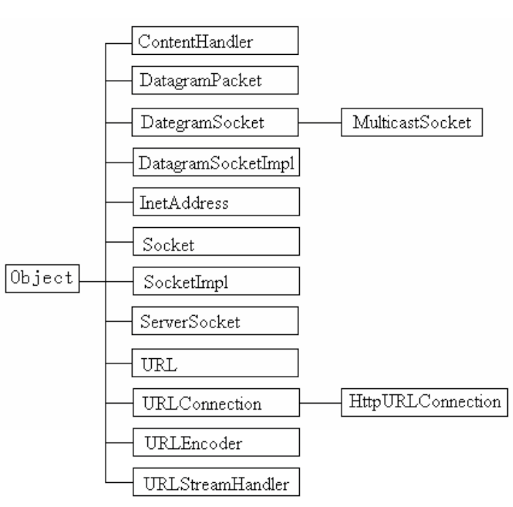

Slide 21
java.net包
InetAddress类和URL类：
InetAddress类提供有关从域名地址查询IP地址的方法，类中没有构造器。TCP/IP面向连接服务类(Socket类和ServerSocket类)。
getAddress() 返回4个字节的IP地址，是4个整数，有可能是负数，需要进行转换处理，才能正确显示。
getHostName() 返回被查询主机域名地址，即生成InetAddress对象时使用的字符串参数。
getHostAddress() 返回IP地址，与getAddress不同，它是用字符串表示的IP地址，IP地址用十进制数表示，即"%d.%d.%d.%d"。
AddressTest.java

Slide 22
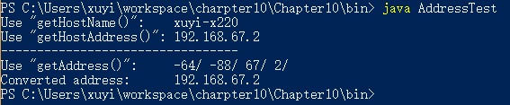
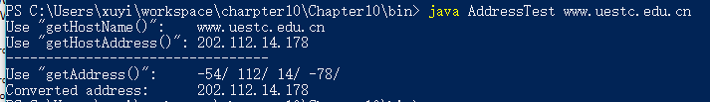
import java.net.*;
class AddressTest {
public static void main(String[] args) {
InetAddress someHost;
try {
if(args.length == 0) {
someHost = InetAddress.getLocalHost();
} else {
someHost = InetAddress.getByName(args[0]);
}
System.out.println("Use \"getHostName()\":\t"
+ someHost.getHostName());
System.out.println("Use \"getHostAddress()\":\t"
+ someHost.getHostAddress());
System.out.println("---------------------------------");
byte [] addr = someHost.getAddress();
System.out.println("Use \"getAddress()\":\t"
+ addr[0] + "/ " + addr[1] + "/ "
+ addr[2] + "/ " + addr[3] + "/ ");
System.out.println("Converted address:\t"+ (addr[0]&0xff)
+ "." + (addr[1]&0xff) + "."
+ (addr[2]&0xff) + "."
+ (addr[3]&0xff));
} catch (UnknownHostException e) {
e.printStackTrace();
}
}
}

Slide 23
java.net包
URL类支持对WWW服务器的访问：使用这个类可以方便地访问WWW服务器上的资源。
URL类构造器：
public URL(String protocol,String host,int port,
String file);
public URL(String protocol,String host,String file)
throws MalformedURLException;
public URL(String spec)throws MalformedURLException;
public URL(URL context, String spec)
throws MalformedURLException;

Slide 24
java.net包
URL的四个构造器能够很方便地生成URL对象。
其中：
protocol：协议
host：主机域名
port：端口号
file：文件名
spec：完整的URL地址字符串
context是spec内容的补充。
MalformedURLException是创建URL对象可能抛出异常。
UrlTest1.java
UrlTest2.java

Slide 25
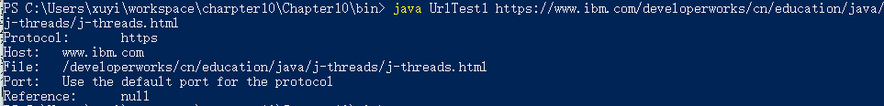
/**
源程序：UrlTest1.java
*/
import java.net.*;
public class UrlTest1 {
public static void main (String[] args) {
URL url = null;
try {
if(args.length == 0) {
System.out.println("Use: java UrlTest1 <URL>");
System.exit(0);
} else
url = new URL(args[0]);
System.out.println("Protocol:\t"
+ url.getProtocol());
System.out.println("Host:\t" + url.getHost());
System.out.println("File:\t" + url.getFile());
if(url.getPort() == -1)
System.out.println("Port:\t"
+ "Use the default port for the protocol");
else
System.out.println("Port:\t" + url.getPort());
System.out.println("Reference:\t" + url.getRef());
} catch (MalformedURLException e) {
e.printStackTrace();
}
}
}

Slide 26
java.net包
Socket类和ServerSocket类：
它们一起提供完整的TCP/IP连接服务功能。
Socket类用于支持客户机，ServerSocket类用于支持服务器。
编写服务程序，要求首先建立客户机和服务器的TCP连接，要建立TCP连接必须涉及二个端口：服务器的端口和客户机的端口。
客户机上使用的端口是临时端口，不必应用程序指定，由系统自动分配，在通讯结束后被销毁。
服务器的端口应由应用程序选择。

Slide 27
java.net包
Socket类的构造器定义如下：
public Socket(String host, int port)
public Socket(InetAddress address,int port)
public Socket(String host,int port,
InetAddress localAddr,int localPort)
public Socket(InetAddress address,int port,
InetAddress localAddr,int localPort)
除第一外，其它三个构造器都有抛出IOException类。其中：
host:连接的服务器
port:服务器端口
address：服务器的IP地址
localPort:客户机端口
Socket client;
client = new Socket(local,1234);

Slide 28
java.net包
ServerSocket类用于支持服务器。
其构造器定义如下:
public ServerSocket(int port)
public ServerSocket(int port,int backlog)
public ServerSocket(int port,int backlog,
InetAddress bindAdd)
其中：
port：表示服务器守候的端口号；
backlog：连入服务器的队列长度，即允许同时连入服务器的客户机数目，缺省值为50。
bindAddr：显式指定服务器要绑定的IP地址，该构造方法适用于具有多个IP地址的主机。
ServerSocket server;
server = new ServerSocket(1234);

Slide 29
java.net包
ServerSocket类初始化一个端口，然后用accept()方法使服务器守候在这个端口上，这时程序停止执行，直到有客户机连入这个端口后，程序才继续执行。
server = new ServerSocket(8001);
Socket socket = server.accept();
用getOutputStream()和getInputStream()
初始化输出流和输入流:
output = socket.getOutputStream();
input = socket.getInputStream();

Slide 30
java.net包
设计这种通讯程序时，协议是最重要的，有了它才能保证通讯顺利地进行。
这两个交互通讯程序中，规定了简单的信息交换规则：先运行服务程序，使它处于守候状态，再运行客户程序建立连接，如果连接成功，服务程序发送数据，然后进行交互通讯，即收到一条信息后则应该发送一条应答信息。
结束通讯，在双方通讯中，发送中止信息后中止两方的通讯程序。

Slide 31
网络通信过程
Server
Client
ServerSocket(port #)
Socket(host, port #)
Server Socket.accept()
Attempt the connection
Socket()
OutputStream
OutputStream
InputStream
InputStream
Close Socket
Close Socket

Slide 32
8.5 Socket
. 8.5 Socket
定义数据成员
定义数据成员
创建服务器(端口号)
1111
创建Socket实例
waiting for user
127.0.0.1 1111
服务器等待
网络连接
建立socket流
读socket流
(接收并显示)
建立socket流
connetcting client...
login:
向用户发出一个字符串
送用户名给
服务器
java
读客户 端信息
User :java
Login successful
读socket流
提示用户登录成功
关闭流

Slide 33
8.5 Socket
例:显示服务器与客户机间的通信(服务器端)
PrintStream ps=null;
DataInputStream dis=null;
String username;
ServerSocket serverSocket=null;
Socket clientSocket=null;
定义数据成员
创建服务器(端口号)
服务器等待
网络连接
try { serverSocket=new
ServerSocket(1111);
}catch (IOException e)
{ System.out.println( “Error”+e);
System.exit(1);}
try { clientSocket=serverSocket.accept();
}catch (IOException e){
System.out.println("Accept failed.");System.exit(1);}

Slide 34
定义数据成员
.
创建服务器(端口号)
服务器等待
网络连接
建立socket流
向客户发出登录要求
ps=new PrintStream(clientSocket.getOutputStream());
dis=new
DataInputStream(clientSocket.getInputStream());
ps.println("login:"); ps.flush();

Slide 35
定义数据成员
创建服务器(端口号)
服务器等待
网络连接
读客户 端信息
向用户发出登录要求
建立socket流
通知客户连接完毕
if ((username=dis.readLine())==null)
{ System.out.println("readLine returned null");
System.exit(1); }
System.out.println("Username:"+username);
ps.println("login sucessful"); ps.flush();
System.out.println(username+" has logged off");}

Slide 36
PrintStream output;
DataInputStream input;
String string;
Socket socket=null;
例:显示服务器与客户机间的通信(客户端)
定义数据成员
创建Socket实例
建立socket流
try{socket=new Socket("127.0.0.1",1111);
}catch(IOException e){
System.out.println("Error ”+e); return;}
input=new DataInputStream(socket.getInputStream());
output=new PrintStream(socket.getOutputStream());

Slide 37
定义数据成员
System.out.println(input.readLine());
创建Socket实例
.
System.in.read(bArray);
String s=new String(bArray,0);
output.println(s);
建立socket流
读socket流
(看到提示)
System.out.println(input.readLine());
System.out.print("Logging off...");
从键盘上读送用户
名送给服务器端
socket.close();
input.close();
output.close();
System.out.println("Done");
读服务器反馈
关闭流

Slide 38
. 8.5 Socket
. 8.5 Socket
定义数据成员
定义数据成员
创建服务器(端口号)
1111
创建Socket实例
waiting for user
127.0.0.1 1111
服务器等待
网络连接
建立socket流
读socket流
(看到提示)
建立socket流
connetcting client...
login:
向用户发送字符串
送用户名给
服务器
java
读客户 端信息
User :java
Login successful
读socket流
提示用户登录成功
关闭流

Slide 39
ServerChat.java
public class ServerChat {
final static int SERVER_PORT = 8001;
public static void main(String[] args) {
Server server;
byte[] serverReceive = new byte[256];
byte[] serverSend = new byte[256];
boolean quit = false;
byte ch;
int i=0;
server = new Server(SERVER_PORT);
while(!quit) {
try {
System.out.println("\t\tReceive:");
i=0;
while((ch = (byte)server.in.read()) != '\n') {
serverReceive[i] = ch;
i++;
}
System.out.println("\t\t"+new String(serverReceive,0,i));

Slide 40
if(new String(serverReceive,0,i).indexOf("quit") == -1){
System.out.println("Send:");
i=0;
while((ch = (byte)System.in.read()) != '\n') {
serverSend[i] = ch;
i++;
}
serverSend[i] = '\n';
server.out.println(new String(serverSend, 0, i));
} else {
quit = true;
}
} catch (IOException e) {
System.out.println("IOEx in ver.in.readLine()"+e);
}
}
}
}

Slide 41
class Server {
private ServerSocket server;
private Socket socket;
public DataInputStream in;
public PrintWriter out;
public Server(int port) {
try{
server = new ServerSocket(port);
System.out.println("--- Chat Server is on_line! ---");
socket = server.accept();
in = new DataInputStream(socket.getInputStream());
out = new PrintWriter(socket.getOutputStream(),true);
out.println("Chat Server: " +new Date());
} catch(IOException e) {
System.out.println("Serverconstructor IOEx: " + e);
}
}
}

Slide 42
ClientChat.java
public class ClientChat {
public static void main(String[] args) {
Client client;
byte[] clientReceive = new byte[256];
byte[] clientSend = new byte[256];
boolean quit = false;
byte ch;
int i=0;
client = new Client("localhost", 8001);
while(!quit){
try {
System.out.println("\t\tReceive:");
i=0;
while((ch = (byte)client.in.read()) != '\n') {
clientReceive[i] = ch;
i++;
}
System.out.println("\t\t"+new String(clientReceive,0,i));
System.out.println("Send:");
i=0;
while((ch = (byte)System.in.read()) != '\n') {
clientSend[i] = ch;
i++;
}
clientSend[i] = (byte)'\n';
client.out.println(new String(clientSend, 0, i));

Slide 43
if((new String(clientSend, 0, i).indexOf("quit")) != -1)
quit = true;
} catch(IOException e) {
System.out.println("IOEx in client.in.readLine()");
System.out.println(e);
}
}
try {
Thread.sleep(2000);
}catch (Exception e) {}
}
}

Slide 44
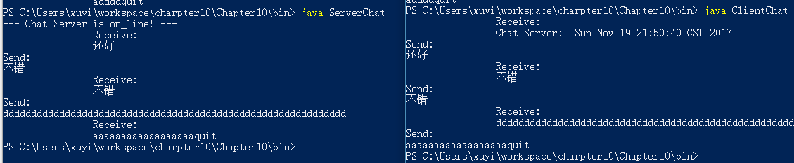
class Client {
public DataInputStream in;
public PrintWriter out;
private Socket client;
public Client(String host, int port) {
try {
client = new Socket(host, port);
out = new PrintWriter(client.getOutputStream(),true);
in = new DataInputStream(client.getInputStream());
} catch (IOException e) {
System.out.println("IOEx: " + e);
}
}
}

Slide 45
Datagram
TCP/IP传输层由两个并列的协议:TCP,UDP.
一般套接字(TCP)提供一个可靠的传输模型作为两个网络端点的字节流,有纠错能力.
UDP没有保持的连接和数据流,数据报是一个网络上发送的独立信息,它的到达,到达时间,以及内容不能得到保证.
socket
server
client
datagram
server
client
Notes:
Socket要求数据按照发送的次序接收,包丢失要重发,浪费网络资源,没有保持的连接和数据流,UDP的价值在于效率,如果通信子网可靠UDP大有用武之处.TCP和UDP都由端口的概念.TCP的可靠来源于确认和超时重传.要求先建立连接,传输后关闭,次序不变.
UDP不需要实现连接,数据报是独立的,没有次序要求路径不同.

Slide 46
Datagram
TCP提供高可靠性服务,适用于一次要传输交换大量报文的情况,信道上传递的包不需要源地址和目的地址
UDP提供高效率服务,适用于依次传输交换少量报文的情形 (如数据库查询),每个数据包要包含目的地址和端口号.
数据报文的使用以包为中心:打包,拆包.
Java.net包支持两种不同的在网络上送数据的方法:一般套接字和数据报文套接字.
Notes:
TCP非常复杂,因为要包容通信子网的不可靠因素
可靠并以一定比效率重要,视情况而定

Slide 47
DatagramPacket类和DatagramSocket类
DatagramPacket类和DatagramSocket类
DatagramPacket类用来实现一个无连接包的传送服务。
每条消息从一台机器发送到到另一台机器的选径仅依赖于这个包所包含的信息。 多个包从一台机器发送到另一台机器可能经过不同的路径，并且以任意顺序到达。

Slide 48
DatagramPacket类和DatagramSocket类
将Byte数组、目标地址、目标端口等数据包装成报文或者将报文拆卸成Byte数组。
DatagramPacket类的构建器共有4个： DatagramPacket(byte[] buf, int length, InetAddress addr, int port)：
从Buf数组中，取出Length长的数据创建数据包对象，目标是Addr地址，Port端口。
DatagramPacket(byte[] buf, int offset, int length, InetAddress address, int port)：
从Buf数组中，取出Offset开始的、Length长的数据创建数据包对象，目标是Addr地址，Port端口。

Slide 49
DatagramPacket类和DatagramSocket类
DatagramSocket类表示用来发送和接收数据报包的套接字。
数据报套接字是包投递服务的发送或接收点。每个在数据报套接字上发送或接收的包都是单独编址和路由的。从一台机器发送到另一台机器的多个包可能选择不同的路由，也可能按不同的顺序到达。
在DatagramSocket上总是启用UDP广播发送。为了接收广播包，应该将 DatagramSocket绑定到通配符地址。在某些实现中，将 DatagramSocket绑定到一个更加具体的地址时广播包也可以被接收。
UDPTestServer.java
UDPTestClient.java

Slide 50
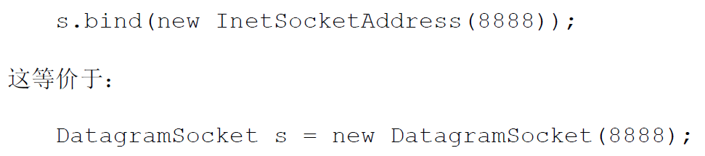

Slide 51
Datagram
发出报文的标准步骤如下:
1. 定义数据成员
DatagramSocket socket;
DatagramPacket packet;
InetAddress address;(用来存放接收方的地址)
int port; ;(用来存放接收方的端口号)
2. 创建数据报文Socket对象
try {socket=new DatagramSocket(1111);}
catch(java.net.SocketException e) {}
socket 绑定到一个本地的可用端口,等待接收客户的请求.

Slide 52
Datagram
3.分配并填写数据缓冲区(一个字节类型的数组)
byte[] buf=new byte[256];
存放从客户端接收的请求信息.
4.创建一个DatagramPacket
packet=new DatagramPacket(buf, 256);
用来从socket接收数据,它只有两个参数
5. 服务器阻塞
socket.receive(packet);
在客户的请求报道来之前一直等待

Slide 53
Datagram
6. 从到来的包中得到地址和端口号
InetAddress address=packet.getAddress();
int port=packet.getPort();
7. 将数据送入缓冲区
或来自文件,或键盘输入
8. 建立报文包,用来从socket上发送信息
packet=new DatagramPacket
(buf,buf.length, address,port);
9. 发送数据包 10.关闭socket
socket.send(packet); socket.close();

Slide 54
Datagram
客户端接收包的步骤如下:
1. 定义数据成员
int port; InetAddress address;
DatagramSocket socket;
DatagramPacket packet;
byte[] sendBuf=new byte[256];
2. 建立socket
socket=new DatagramSocket();

Slide 55
Datagram
3. 向服务器发出请求报文
address=InetAddress.getByName(args[0]);
port=parseInt(args[1]);
packet=new
DatagramPacket(sendBuf,256,address,port);
socket.send(packet);
这个包本身带有客户端的信息
4. 客户机等待应答
packet=new DatagramPacket(sendBuf,256);
socket.receive(packet);(如果没有到就一直等待,因此实用程序要设置时间限度)

Slide 56
Datagram
5. 处理接收到的数据
String received=new String(packet.getData(),0);
System.out.println(received);
数据报套接字首先是强调发送方和接收方的区别,同时也指出服务器和客户之间的不同:
一个客户机必须事先知道服务器的地址和端口,以便进行出事连接
一个服务器从它接收到的数据报文中读取客户端的地址和端口.

Slide 57
Datagram
建立数据报socket();
建立数据报socket
.
建立一个报文包packet
建立一个请求包
等待请求报文
发出请求
创建接收包
获得对方地址
等待接收
构成信息包
发送出去

Slide 58
/**
源程序：UDPTestServer.java
*/
//接收数据
import java.net.*;
public class UDPTestServer {
public static void main(String[] args) throws Exception{
byte[] buffer = new byte[8192];
DatagramPacket dp=new DatagramPacket(buffer,buffer.length);
DatagramSocket server = new DatagramSocket(5678);
server.receive(dp);
String s=new String(dp.getData(),dp.getOffset(),
dp.getLength());
System.out.println(s);
}
}

Slide 59
/**
源程序：UDPTestClient.java
*/
//发送数据
import java.io.IOException;
import java.net.*;
public class UDPTestClient {
public static void main(String[] args)throws IOException {
String s="This is just a test";
byte[] buf = s.getBytes();
InetAddress add = InetAddress.getByName("127.0.0.1");
DatagramPacket dp =
new DatagramPacket(buf,buf.length,add,5678);
DatagramSocket theSocket = new DatagramSocket();
theSocket.send(dp);
}
}

Slide 60
IP组播
IP 组播是指在IP 网络中将数据包以尽力传送best-effort 的形式发送到网络中的某个确定节点子集，这个子集称为组播组multicast group。
IP组播的基本思想是源主机只发送一份数据，这份数据中的目的地址为组播组地址。
组播组中的所有接收者都可接收到同样的数据拷贝，并且只有组播组内的主机目标主机可以接收该数据。IP 组播技术有效地解决了单点发送多点接收的问题，实现了IP 网络中点到多点的高效数据传送，能够大量节约网络带宽、降低网络负载。
ReceiveMulticastSocket.java

Slide 61
IP组播地址
在IPv4中它是一个D类IP地址，范围从224.0.0.0到239.255.255.255，并被划分为局部链接组播地址、预留组播地址和管理权限组播地址三类。
局部链接组播地址范围在224.0.0.0~224.0.0.255，这是为路由协议和其它用途保留的地址，路由器并不转发属于此范围的IP包；
预留组播地址为224.0.1.0~238.255.255.255，可用于全球范围（如Internet）或网络协议；
管理权限组播地址为239.0.0.0~239.255.255.255，可供组织内部使用，类似于私有IP地址，不能用于Internet，可限制组播范围。

Slide 62
思考问题
1
2
3
在Java中网络编程类有哪些?
Java中如何实现网络编程的？
在C/S模式中如何实现TCP/IP通信的?

Slide 63
作业
1、使用TCP把一个文件从客户端上传到服务器端。
2、用java编程来实现一个链表，并对其遍历访问

Slide 64
补充：Instanseof 运算符
java 中的instanceof 运算符是用来在运行时指出对象是否是特定类的一个实例。instanceof通过返回一个布尔值来指出，这个对象是否是这个特定类或者是它的子类的一个实例。 用法： result = object instanceof class 参数： Result：布尔类型。 Object：必选项。任意对象表达式。 Class：必选项。任意已定义的类。

Slide 65
package other;
class A{
void printA(){
System.out.println("This is a");
}
}
class B extends A{
void printB(){
System.out.println("This is b");
}
}
public class Test {
public static void main(String[] args) {
A a;
if(args[0].equals("a"))
a=new A();
else
a=new B();
if (a instanceof A)
a.printA();
if (a instanceof B)
((B)a).printB();
}
}

